Slide 1
人资项目
多语言 全屏 主题色

Slide 2
全屏插件
主题设置
多语言翻译

Slide 3
全屏插件
一
全屏功能可以借助一个插件 screenfull 来实现

Slide 4
全屏插件
第一步，安装全局插件screenfull
第二步，封装全屏显示的插件·· `src/components/ScreenFull/index.vue`
第三步，全局注册该组件 `src/components/index.js`
第四步，放置于`layout/navbar.vue`中

Slide 5
动态主题的设置
二
我们想要实现在页面中实时的切换颜色，此时页面的主题可以跟着设置的颜色进行变化
实际可用性并不强, 这里的功能都是为了大家多见识不同的需求而已, 集成使用即可

Slide 6
动态主题的设置
element-ui 2.0 版本之后所有的样式都是基于 SCSS 编写的，所有的颜色都是基于几个基础颜色[变量]来设置的，所以就不难实现动态换肤了，只要找到那几个颜色变量修改它就可以了。 首先我们需要拿到通过 `package.json` 拿到 element-ui 的版本号，根据该版本号去请求相应的样式。拿到样式之后将颜色，通过正则匹配和替换，将颜色变量替换成你需要的，之后动态添加 `style` 标签来覆盖原有的 css 样式
这是插件的基本原理, 花裤衩已经封装好, 直接拿来用即可

Slide 7
多语言翻译
三
初始化多语言包
引入自定义语言包
在左侧菜单中应用多语言包
封装多语言插件

Slide 8
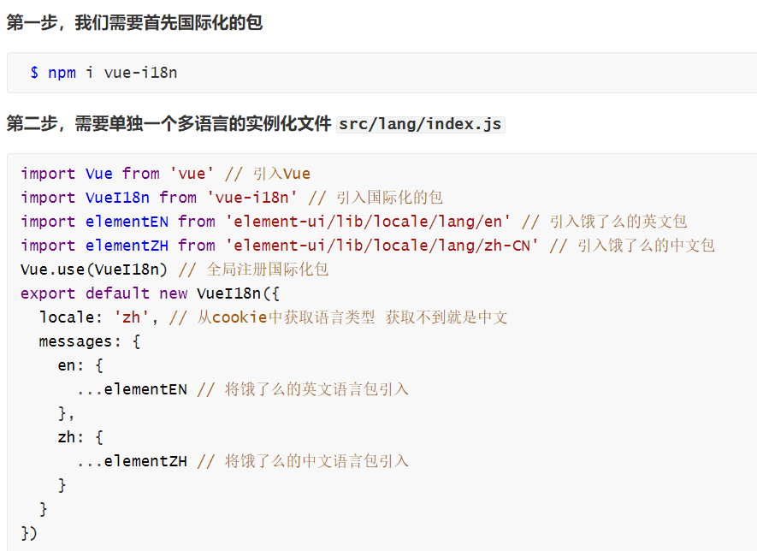
初始化多语言包

Slide 9
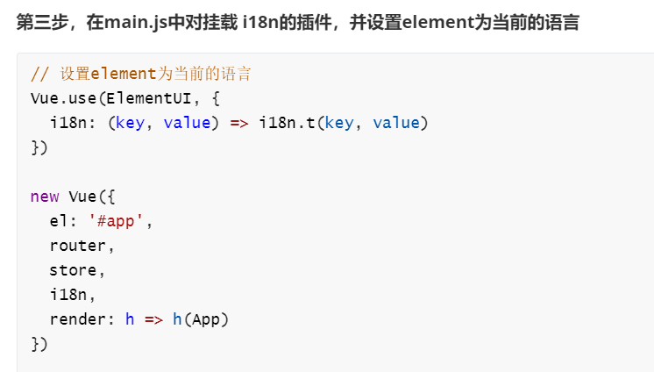

Slide 10
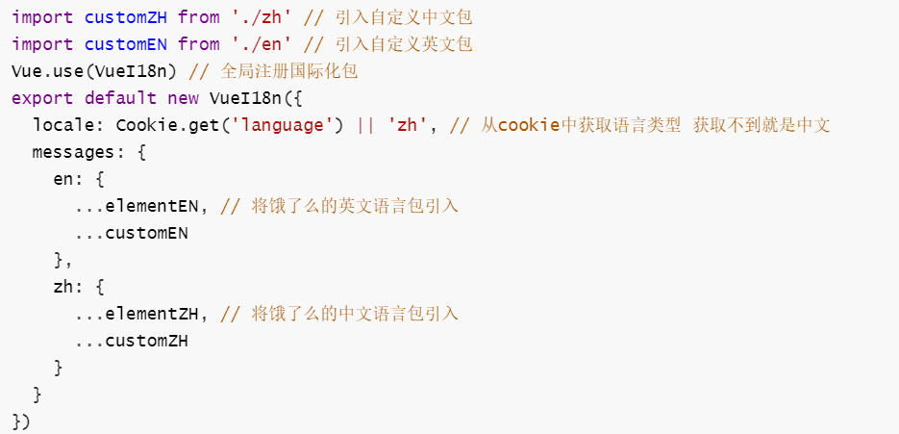
引入自定义语言包

Slide 11
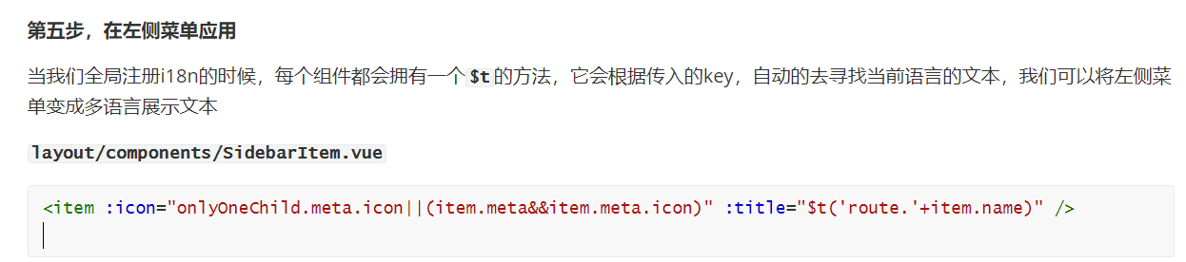
在左侧菜单中应用多语言包

Slide 12
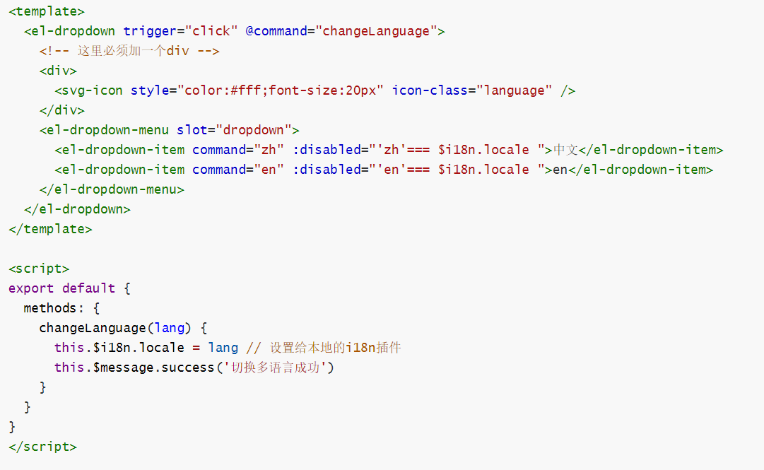
封装多语言插件

Slide 13
